Slide 1






Curso de Arduino
Modulo I
Introducción a la electrónica
Básica
Clase 02-03
Ing. Luis Alexis Rojas Rondan

Slide 2
Componentes eléctricos
Un componente electrónico es un dispositivo que forma parte de un circuito electrónico. Se suelen encapsular, generalmente en un material cerámico, metálico o plástico, y terminar en dos o más terminales o patillas metálicas. Se diseñan para ser conectados entre ellos, normalmente mediante soldadura, a un circuito impreso, para formar el mencionado circuito.

Slide 3
Clasificación de componentes
Discretos
Integrados
Según su estructura física
Activo
Pasivo
Según su funcionamiento
Semiconductores
No semiconductores
Material de construcción
Electromagnéticos
Electroacústicos
Optoelectrónicos
Tipo de energía

Slide 4
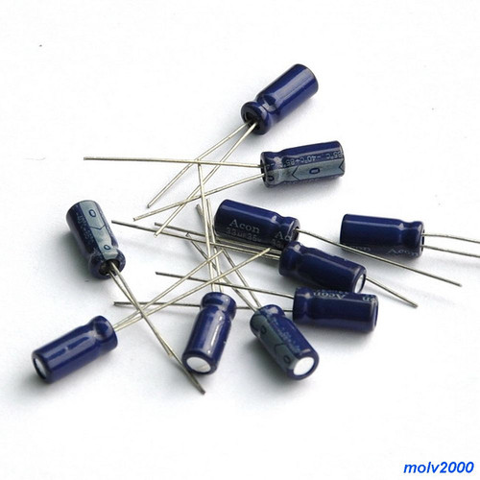
Capacitores
Un condensador o capacitor es un dispositivo pasivo, utilizado en electricidad y electrónica, capaz de almacenar energía por un lapso de tiempo sustentando un campo eléctrico.

Slide 5
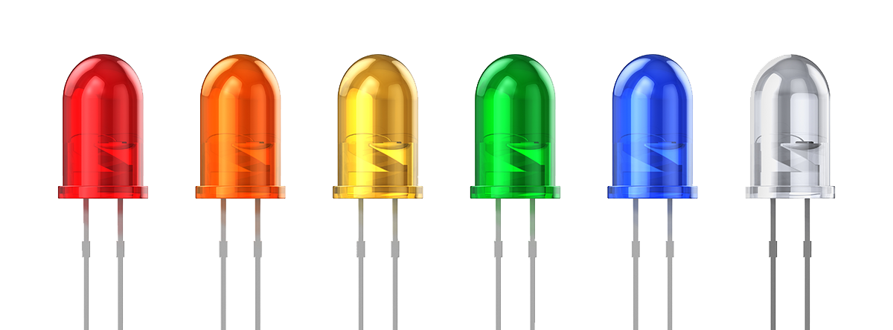
LED’s
Es un tipo especial de diodo, que trabaja como un diodo común, pero que al ser atravesado por la corriente eléctrica emite luz. Existen diodos LED de varios colores que dependen del material con el cual fueron construidos.

Slide 6
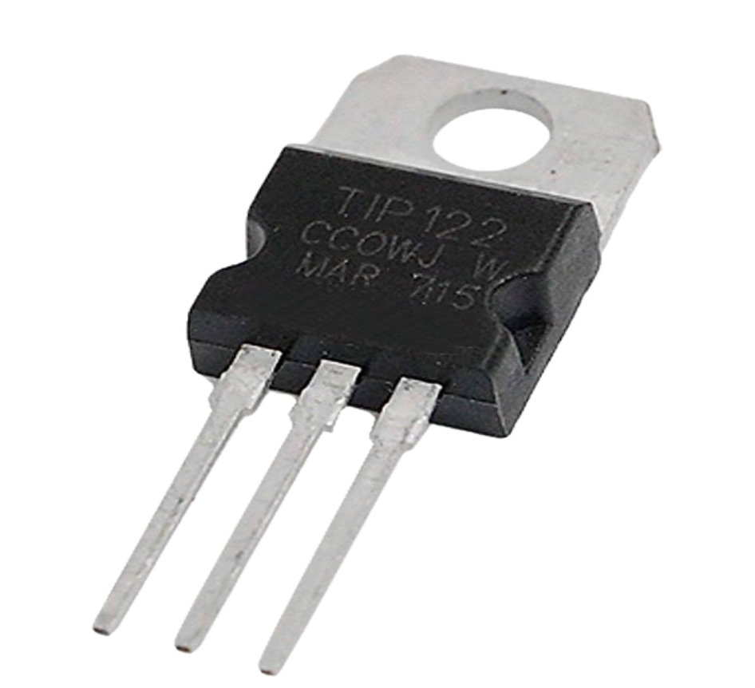
Transistores bipolares
Es un dispositivo electrónico semiconductor utilizado para entregar una señal de salida en respuesta a una señal de entrada. Cumple funciones de amplificador, oscilador, conmutador o rectificador.

Slide 7
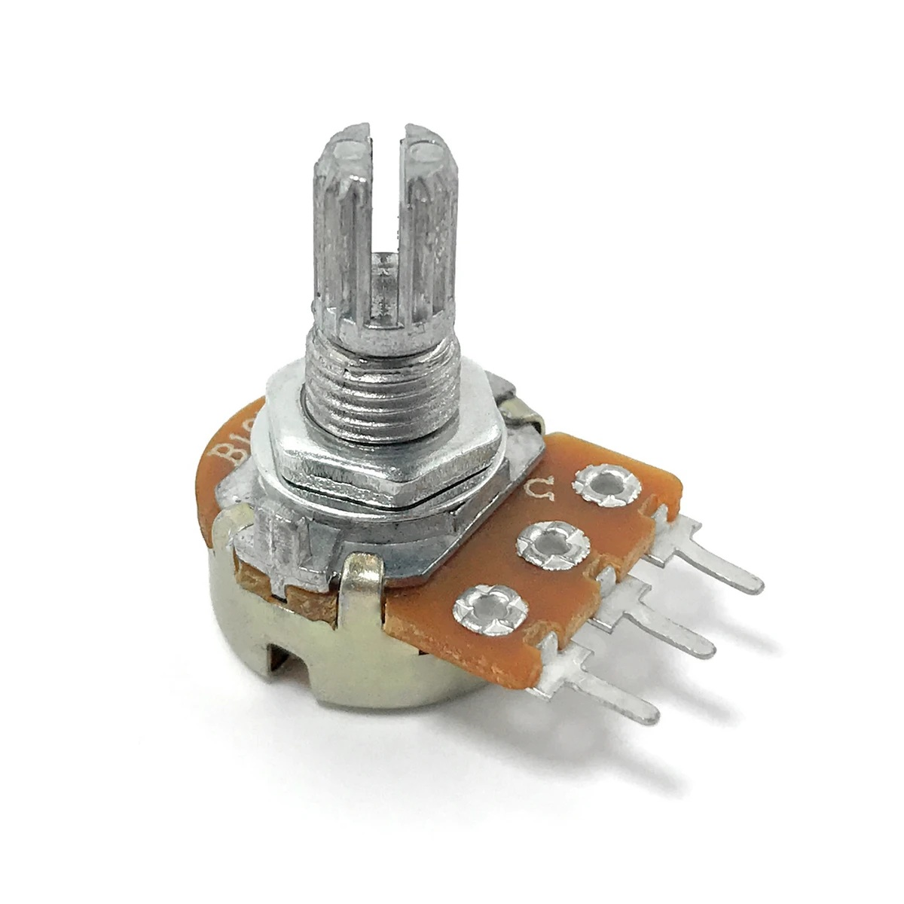
Potenciómetros
Es un resistor cuyo valor de resistencia es variable. De esta manera, indirectamente, se puede controlar la intensidad de la corriente que fluye por un circuito.

Slide 8
Circuito integrado
Es una pastilla pequeña de material semiconductor, de algunos milímetros cuadrados de area, sobre la que se fabrican circuitos electrónicos muy pequeños y protegidos dentro de un encapsulado

Slide 10
Instrumentación y simulaciones

Slide 11
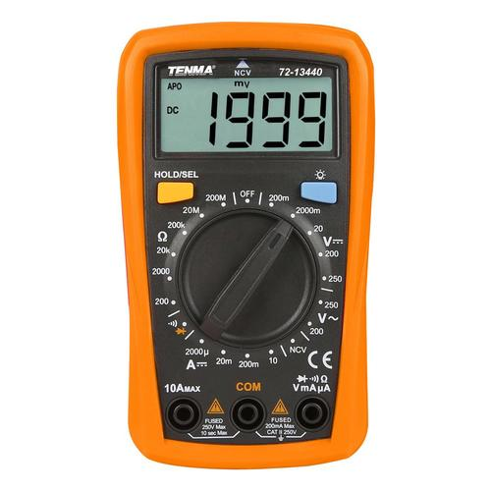
El multímetro digital
Este es un aparato de medición, que permite registrar el valor de las principales variables de la electrónica (Voltaje, corriente y resistencia), además de permitir la medición de otros como condensadores y semiconductores básicos (diodos transistores)

Slide 12
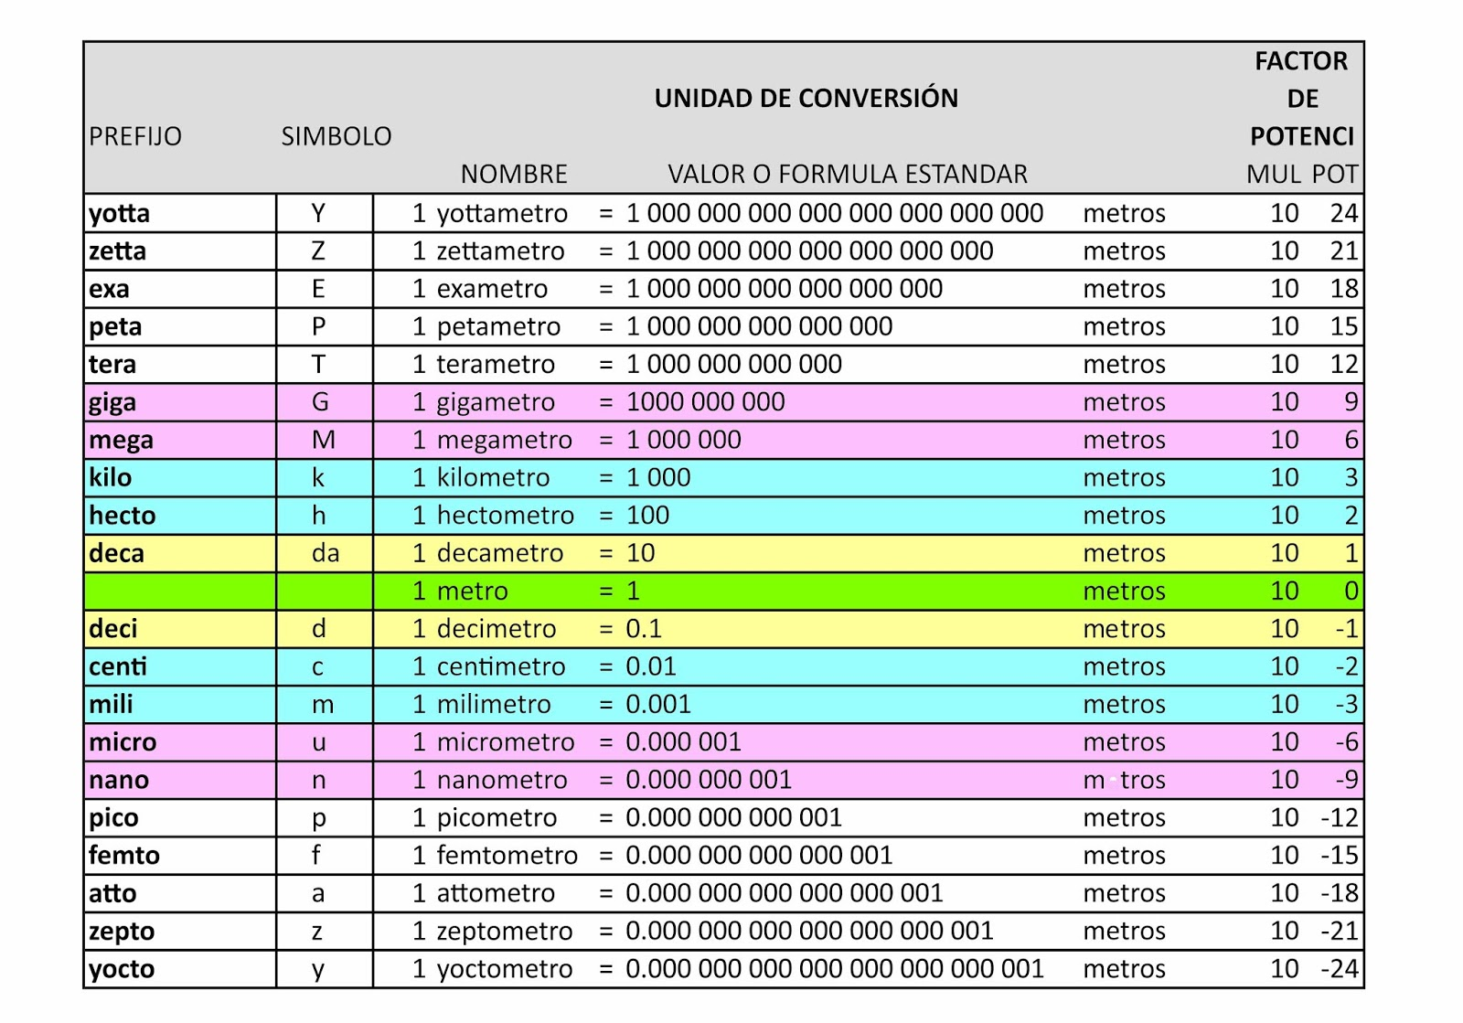
Prefijos de uso en ingeniería
Es común que las unidades de las variables electrónicas como I, V y R se utilicen los prefijos de cálculos y también en los instrumentos.
Así como en el multímetro podemos encontrar: mA, μA, kΩ, etc.

Slide 13
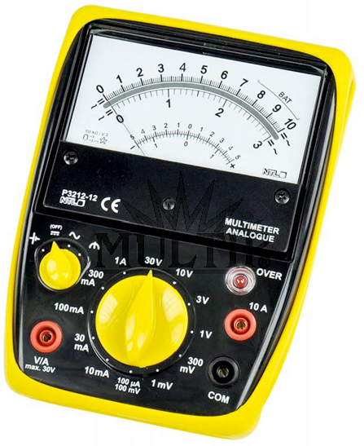
Tipos de multímetros
Lo mas común hoy en día es encontrar multímetros digitales (con indicación de lectura en display), aunque también todavía se venden algunos análogos ( con indicación de la lectura sobre una escala graduada y con aguja)

Slide 14
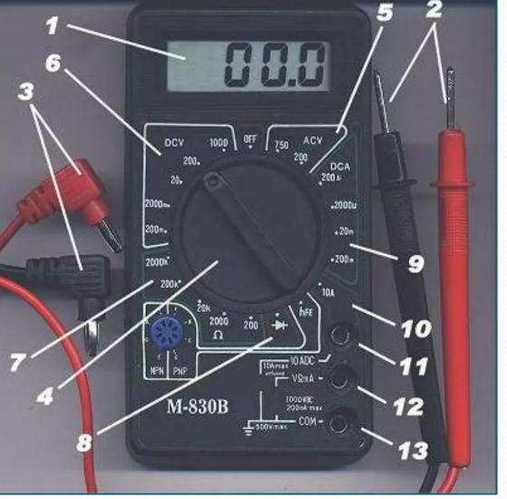
Partes del multímetros
Display
extremo de la punta de medición
extremos de la punta de medición
Llave selectora
Medición de voltaje alterno
Medición de voltaje directo
Medición de resistencia
Medición de diodos
Medición de corriente directa (hasta 10 A)
11. y 12 Jack para las puntas de pruebas
Las puntas de medición comúnmente son rojas(+) y negra (-), la punta negra debe ir siempre en COM, la roja puede cambiar de sitio dependiendo de la medición.

Slide 15
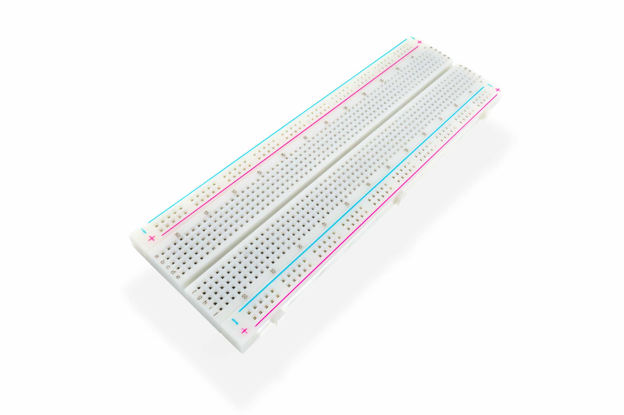
El protoboard
Estas tablas son tarjetas para prototipado de circuitos electrónicos constituyen una gran herramienta para la interconexión de dispositivos electrónicos sin necesidad de soldadura ni de empalmes

Slide 16
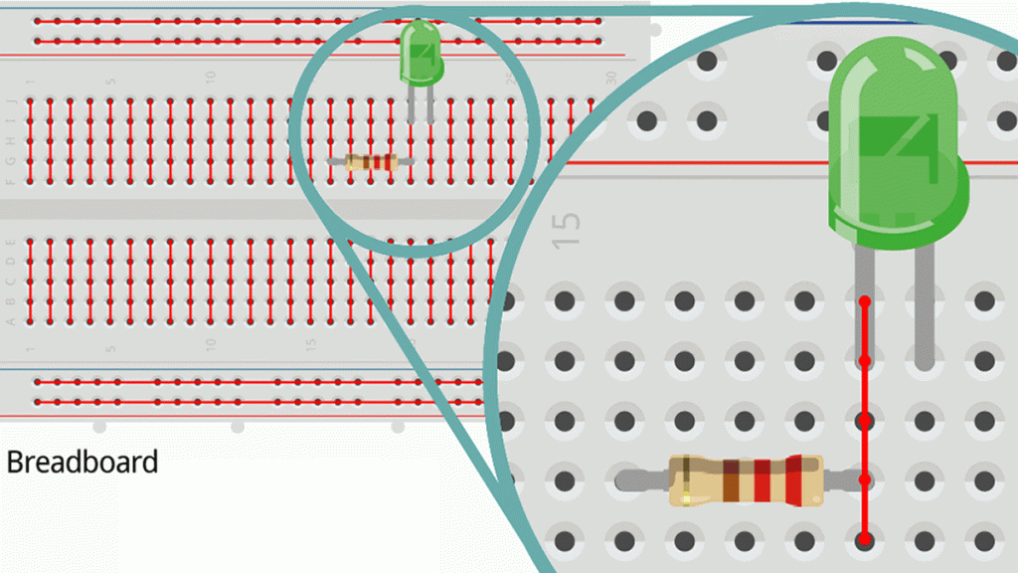
El protoboard
El protoboard contiene una serie de laminillas que constituyen puntos de contacto organizados en líneas verticales y horizontales

Slide 17
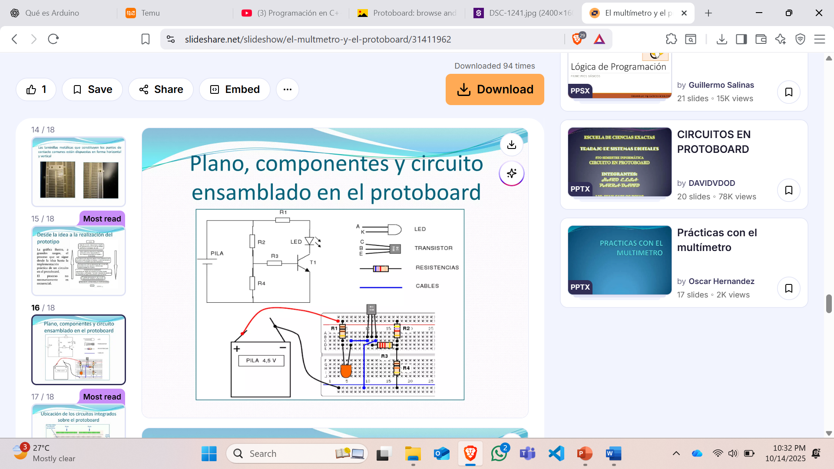
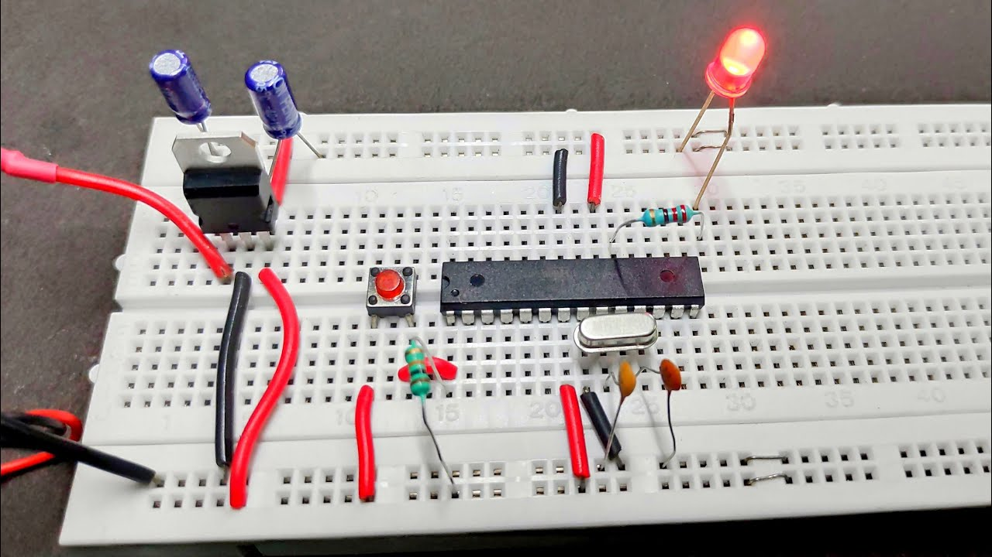
El protoboard
Ejemplo de plano, componente y circuito ensamblado en el protoboard

Slide 18


Simulaciones
En este curso utilizaremos dos programas para simular circuitos y diseñar nuestros PCBs
KiCad para el diseño
LTSpice para las simulaciones

Slide 19
Ventajas
1
Libres y gratuitos.
De código abierto y disponibles de forma gratuita haciéndolo accesible para todos
3
Flexibilidad.
Creación de diseños complejos con múltiples capas y componentes en caso de KiCad, brindando flexibilidad a los diseñadores.
2
Comunidad activa.
Comunidad grande y activa lo que significa que siempre ay recursos y tutoriales disponibles

Slide 20
Flujo de trabajo en KiCad
1
Esquemático
Crea el esquemático de tu circuito y define las conexiones lógicas
Asignación de huellas
Asocia componentes físicos a los símbolos esquemáticos en la PCB
2
3
Enrutamiento
Realiza el trazado de pistas y conexiones de manera eficiente
Verificación
Realizar controles y análisis para verificar la integridad de tu diseño
3

Slide 21
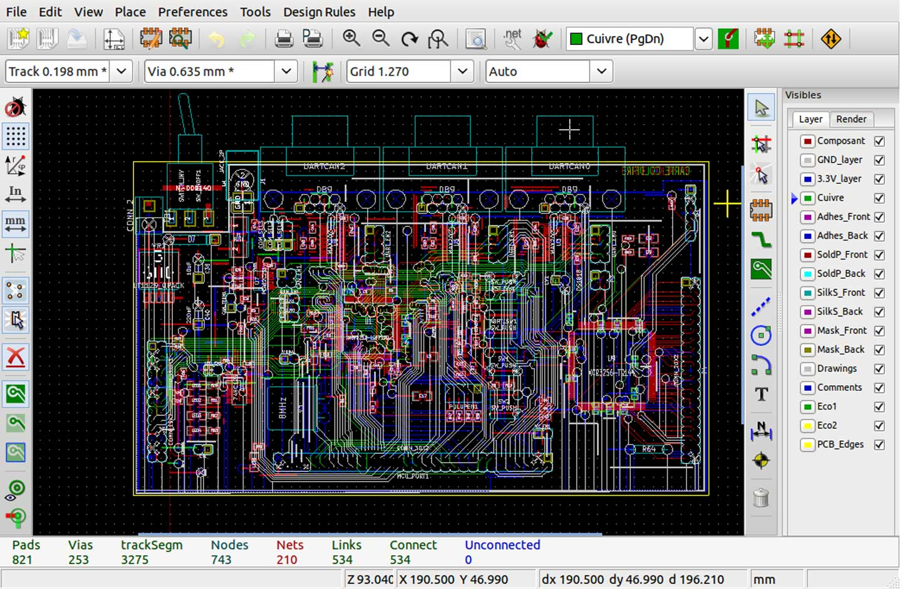
Entorno de trabajo KiCad

Slide 22
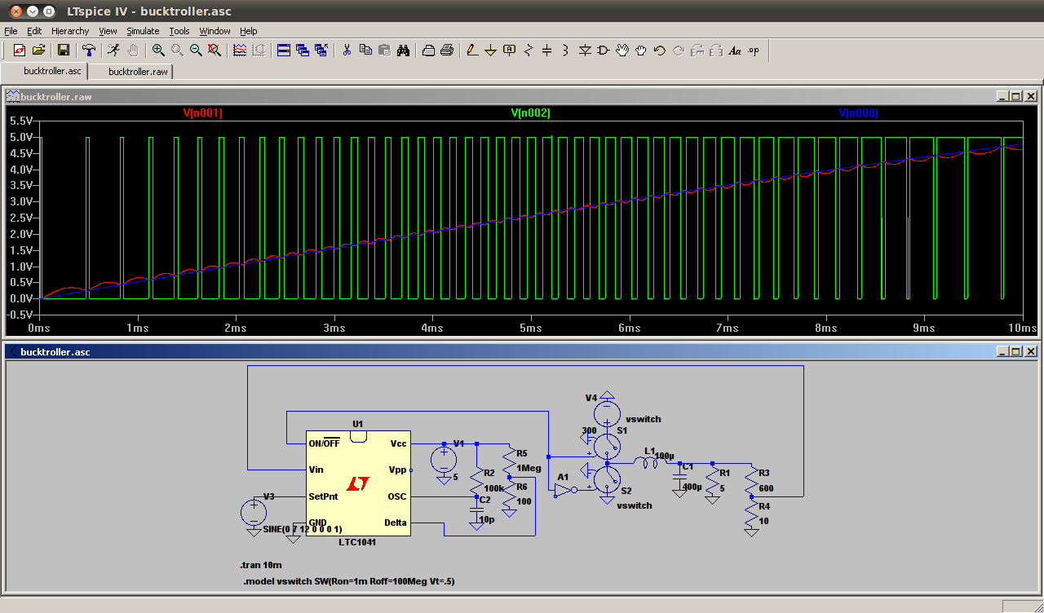
Ejemplo usando LTspice

